Slide 1
高频电子线路（通信电路）
南京信息工程大学
2026年2月修改

Slide 2
第1章 绪论
1.1 无线通信系统概述
1.2 无线电信号与调制
1.3 射频前端的结构
1.4 本课程的特点

Slide 3
第1章 绪论
本课程主要讨论用于各种电子系统和电子设备中的高频电子线路。
通信的目的和任务是传递消息，而无线通信系统的一个重要特点就是利用高频（无线电）信号来传递消息。

Slide 4
1.1 无线通信系统概述
什么是通信？
通信是信号的传输、交换和处理。
高频电路是通信系统, 特别是无线通信系统的基础, 是无线通信设备的重要组成部分。
一、 无线通信系统的组成
无线通信(或称无线电通信)的类型很多, 可以根据传输方法、 频率范围、 用途等分类。不同的无线通信系统, 其设备组成和复杂度虽然有较大差异, 但它们的基本组成不变, 图1-1是无线通信系统基本组成的方框图。

Slide 6
一、 无线通信系统的组成
用户电路
属于信源信宿设备-其作用是产生或恢复电信号。其频率靠近零频附近，属于低频信号，称为基带信号（Baseband）
基带信号可以是模拟、脉冲、数字式信号，是对原始信息的直接映射；为压缩信息带宽，可对基带信号进行信源编码。
后端电路
作用：对信号的处理，调制（Modulation）和解调（Demodulation）
调制：在发送链路中，将基带信号变换成适合信道中传输的信号形式；未调制的基带信号称调制信号；调制后的信号称为已调信号。

Slide 7
一、 无线通信系统的组成
后端电路
已调信号通常是射频或高频的带通信号，也可以在基带上实现数字调制或星座映射。
解调：在接收链路中，将已调信号变换（恢复）成基带信号的过程。
发信机和收信机中调制器和解调器有时合称调制解调器。
调制和解调一般都需要本地的高频振荡信号，称恢复载波（或插入载波）。

Slide 8
一、 无线通信系统的组成
前端电路
前端电路主要包括发信机、收信机、天线和馈线。一般工作于射频（高频），也称射频前端。
发信机将已调信号变换到频率较高的载波上（上变频），使其特性与信道特性匹配。
接收机将大动态范围的射频信号由高频变换到适合处理的低频（下变频）

Slide 9
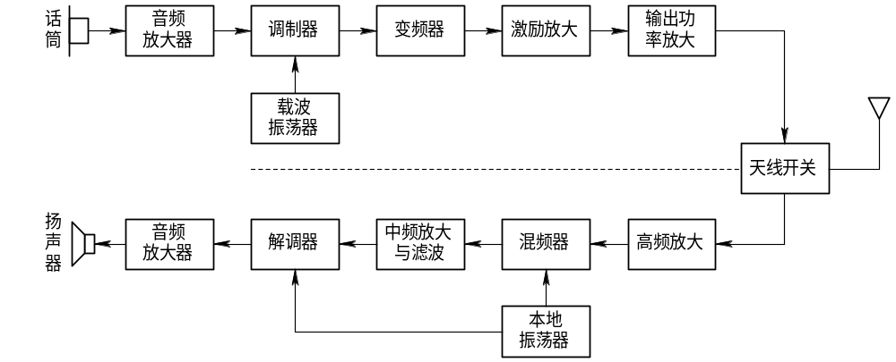
音频放大器输出信号控制载波震荡器的某些参数实现调制
信源
放大器提高信号幅度
发信机
通信终端
低频部件
变频、混频器实现信号频率的变换
实现放大和选频功能
收信机
信宿
解调是调制的逆过程
震荡器用来产生载波信号
图1-2 无线通信系统的基本组成

Slide 10
一、无线通信系统的组成
由上面可以看出高频电路的基本内容应该包括:
高频振荡器（信号源、载波信号或本地震荡信号）
放大器 （高频小信号放大器和高频功率放大器）
混频或变频 （高频信号变换或处理）
调制与解调 （高频信号变换或处理）

Slide 11
二、 无线通信系统的类型
（1）按照工作频段或传输手段分类, 有中波通信、 短波通信、 超短波通信、 微波通信和卫星通信等。
（2） 按照通信方式来分类, 主要有（全）双工、 半双工和单工方式。
（3） 按照调制方式的不同来划分, 有调幅、 调频、 调相以及混合调制等。
（4） 按照传送的消息的类型分类, 有模拟通信和数字通信, 也可以分为话音通信、 图像通信、 数据通信和多媒体通信等。

Slide 12
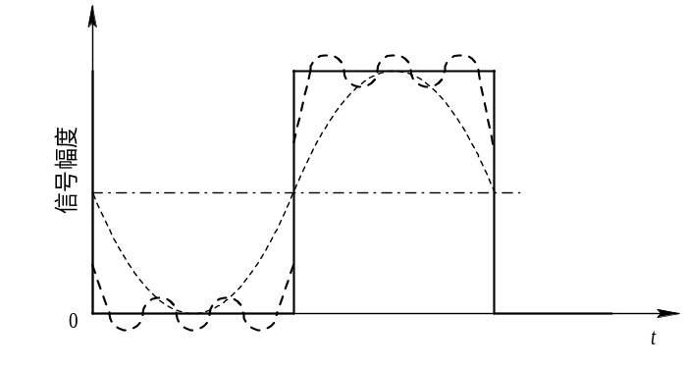
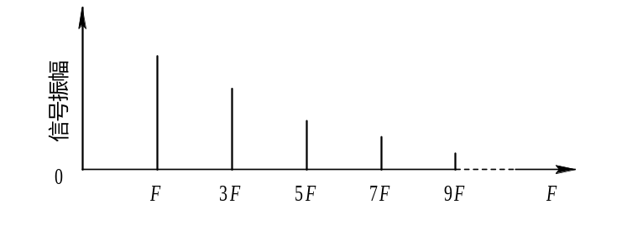
1.2 无线电信号与调制
无线电信号有很多方面的特性，主要有时间特性、频谱特性、调制特性和传播特性。
一、 时间特性
无线电信号,可以将它表示为电压或电流的时间函数, 通常用时域波形或数学表达式来描述。
无线电信号的时间特性就是信号随时间变化快慢的特性。
二、频谱特性
任何形式的信号都可以分解成许多不同频率、不同幅度的正弦信号之和。
直流、基波、谐波分量之和
基波分量
直流分量
图 1-4 频谱图
图 1-3 信号分解

Slide 13
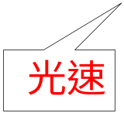
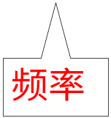
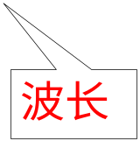
二、频谱特性
对于非周期性信号, 可以用傅里叶变换的方法分解为连续谱, 信号为连续谱的积分。
频谱特性包含幅频特性和相频特性两部分, 它们分别反映信号中各个频率分量的振幅和相位的分布情况。
任何信号都会占据一定的带宽。 从频谱特性上看, 带宽就是信号能量主要部分（一般为90%以上）所占据的频率范围或频带宽度。 
三、 频率特性
这里所讲的频率特性就是无线电信号的频率或波长。在自由空间中, 波长与频率存在以下关系：
c = f λ （1-1）

Slide 14
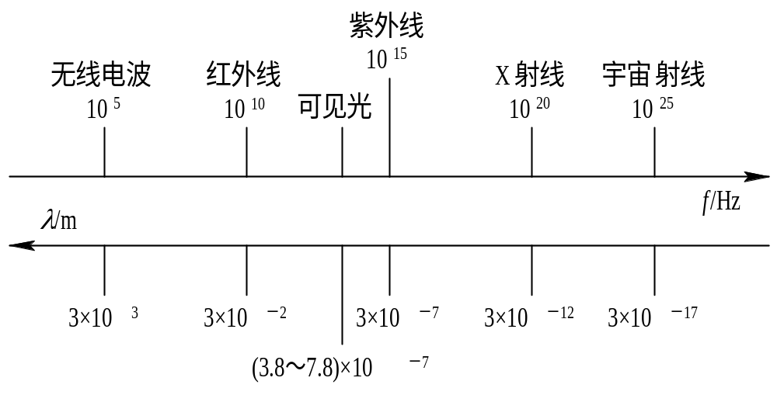
三、 频率特性
电磁波辐射的波谱很宽, 如图 1-5 所示。
图 1-5 电磁波波谱

Slide 15
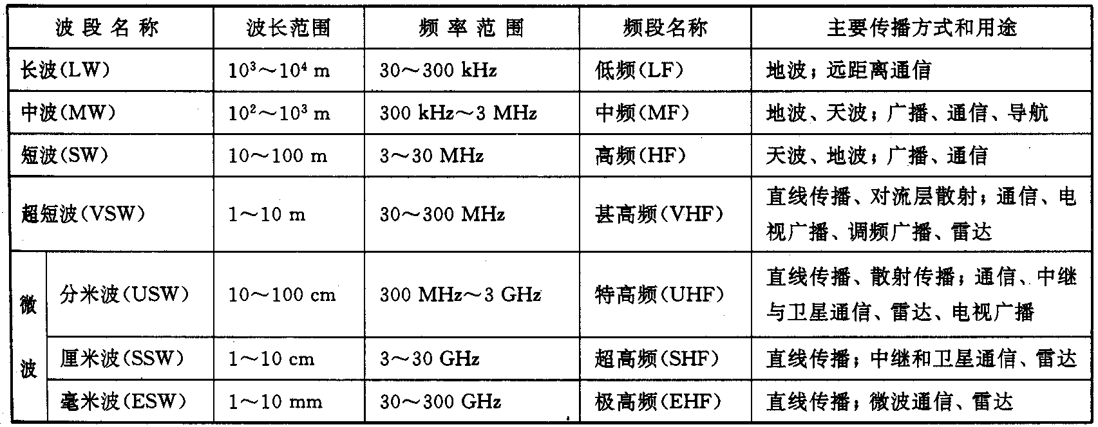
三、 频率特性
对频率或波长进行分段, 分别称为频段或波段。 不同频段信号的产生、放大和接收的方法、传播的能力和方式也不同, 分析方法和应用范围也不同。
无线电波的频（波）段划分表

Slide 16
三、 频率特性
IEEE定义的工业用微波频段
课程思政
频谱资源是重要的战略资源：
频谱资源的应用和产权所属涉及国家主权及利益；
无线电技术涉及国家安全，包括国家内部的治安稳定和国防安全；
频谱资源涉及人民群众的生命和财产安全，在交通运输、生产调度和抢险救灾等方面的作用尤其突出；
频谱资源在信息经济时代已成为经济建设和社会发展不可缺少的重要资源，是现代社会特别是信息社会得以发展的核心资源之一。

Slide 17


四、传播特性
传播特性指的是无线电信号的传播方式、 传播距离、 传播特点等。 无线电信号的传播特性主要根据其所处的频段或波段来区分。
电波的传播方式主要有直射（视距）传播、 绕射（地波）传播、 折射和反射（天波）传播及散射传播等。
决定传播方式和传播特点的关键因素是无线电信号的频率。
图1-6 直射传播
图1-7 地波传播
也叫视距传播，主要适用于超短波或频率很高的无线电波。
因为频率大，用户数多，所以比较常用。
主要用于中低频信号，因为电波沿地面传播时，能量会损耗，而波长越长，频率越低，损耗越小。

Slide 18
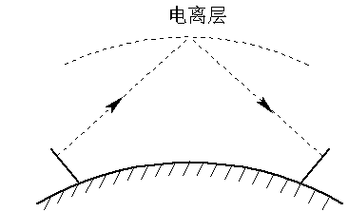
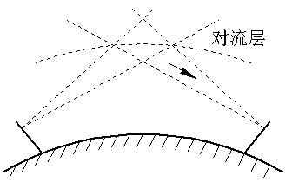
四、传播特性
图1-8天波传播
图1-9散射传播
电离层主要离地面60-600km
对流层主要离地面10-12km

Slide 19
五、 调制特性
无线电传播一般都要采用高频（射频）的另一个原因就是高频适于天线辐射和无线传播。
只有当天线的尺寸可以与信号波长相比拟时, 天线的辐射效率才会较高, 从而以较小的信号功率传播较远的距离, 接收天线也才能有效地接收信号。
什么是调制？
用调制信号去控制高频载波的参数, 使载波信号的某一个或几个参数（振幅、 频率或相位）按照调制信号的规律变化。

Slide 20
五、 调制特性
根据载波受调制参数的不同, 调制分为三种基本方式, 它们是振幅调制（调幅）、 频率调制（调频）、 相位调制（调相）, 分别用AM、 FM、 PM表示， 还可以有组合调制方式。
数字调制信号，通常称为键控，分别为振幅键控（ASK），相位键控（PSK）和频率键控（FSK）。
高频载波为单一频率的正弦波——正弦调制
载波为脉冲信号————————脉冲调制

Slide 21
1.3 射频前端的结构
收信
发信
图1-9 无线通信系统结构示意图
图1-10 典型的射频前端电路框图
任何无线通信系统均可分为：射频部分+基带部分
射频部分：射频模拟发送电路、接收电路、天线馈线。实现调制与解调、功率放大、低噪放大、载波本振产生、频率变换。
注意：调制解调可以在射频模拟电路中完成，也可在数字基带电路中完成。

Slide 22
1.3 射频前端的结构
一、 发信机结构
基带
信号
两次变换结构
图1-11 发信机典型结构
发信机功能：调制、上变频、功率放大、滤波、发射
根据调制和上变频是否结合，分为直接变换结构和两次变换结构
泄露和反射
直接变换结构:调制与上变频在一个电路中完成；
两次变换结构：调制与上变频分开。
主要指标：基带带宽、工作频率、发射功率、效率、频率稳定度、杂散与谐波、发信机带宽、线性度、驻波比。

Slide 23
二、 接收机结构
接收机功能：选择性放大空间中微弱电磁信号，抑制噪声，恢复有用信息，提高输出的基带信号信噪比。
主要结构：
超外差式（Super Heterodyne）；
镜频抑制式（Image Rejection）；
直接变换式（Direct Conversion）
零中频式（Zero IF）
数字中频式（Digital IF）

Slide 24
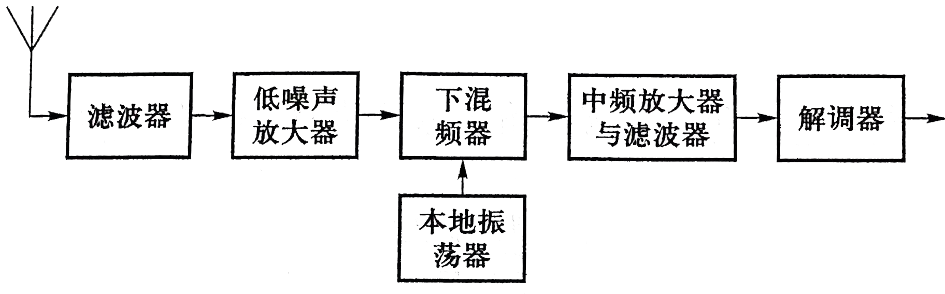
二、 接收机结构（超外差式）
传统方式：下变频
高性能方式：上变频，用于输入频率较低场合
抑制镜像频率
IF固定，输入频率改变时改变LO即可
图1-12 一次变频结构超外差接收机结构图
超外差式：接收过程中，射频输入信号与本地振荡信号进行混频或差拍，再经过中频滤波器选出该混频信号（和频或差频）。
可采用一次变频、两次变频、多次变频结构，降低放大器和滤波器实现难度，提高镜像抑制能力。
缺点：组合频率分量多，特别是镜像抑制非常麻烦。

Slide 25
二、 接收机结构（直接变换式）
直接变换式-->外差式-->零中频结构
IQ信号
图1-13 直接变换式接收机
特点：LO频率与载波频率相等，下变频后中频信号频率为0，因此也成为零中频结构，故不存在镜像频率。
信号经下变频到零中频基带信号，但不一定解调，解调可能在基带部分完成。
缺点：本振泄露、直流偏移、两路均衡

Slide 26
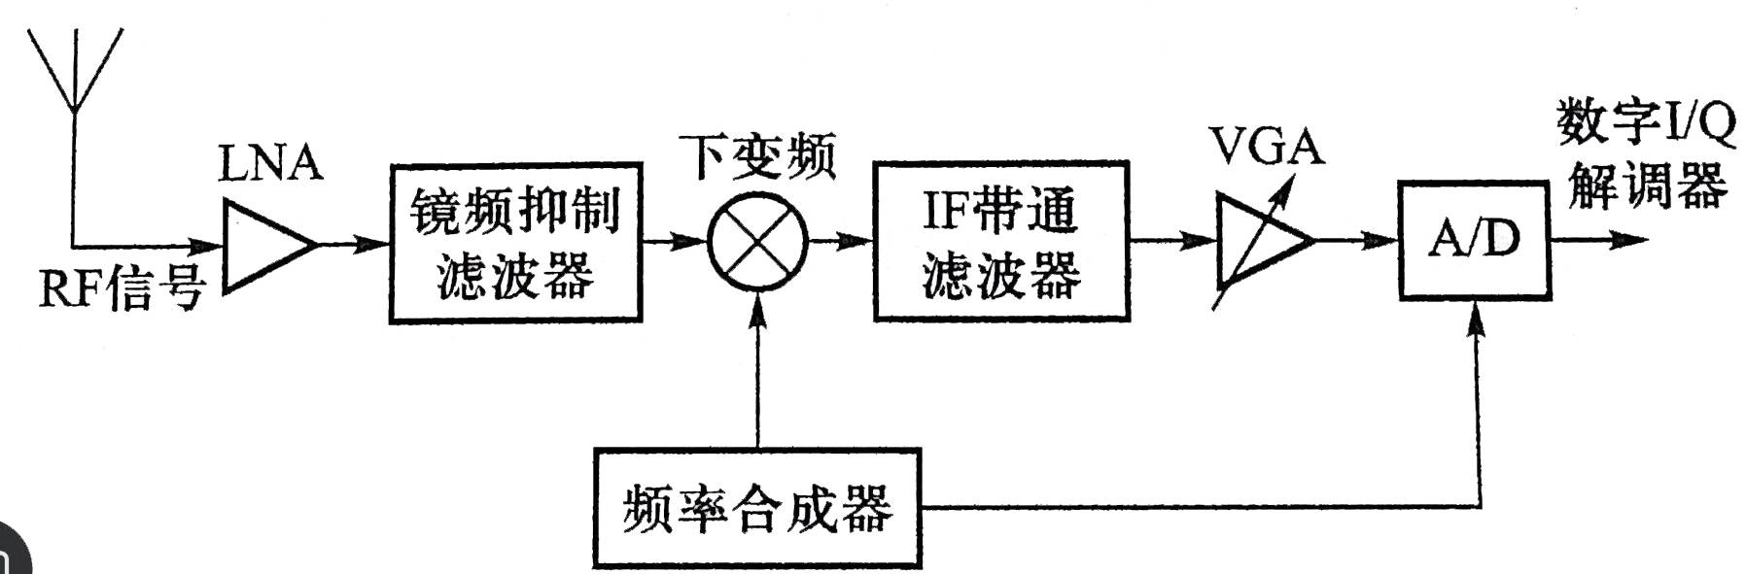
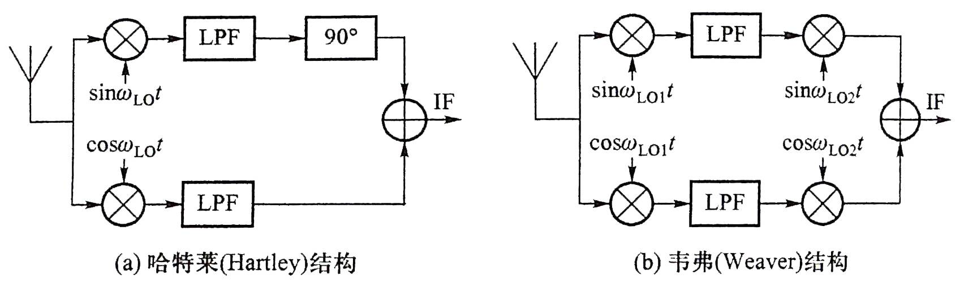
二、 接收机结构（数字中频结构）
FPGA/DSP
低噪放大器LNA
图1-14 数字中频式接收结构
二、 接收机结构（镜频抑制结构）
宽中频移相难
相位失配
增益失配
结构复杂
增益失配
图1-15 镜频抑制结构接收机示意图

Slide 27

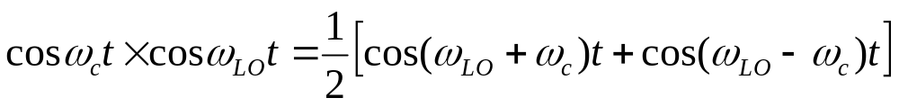
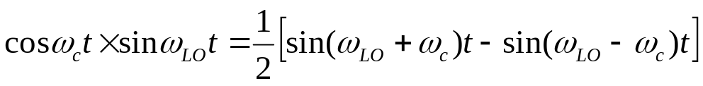

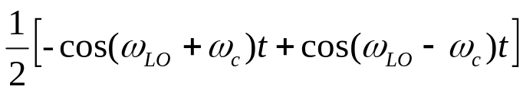

二、 接收机结构（镜频抑制结构）
以哈特莱结构举例

Slide 28





课程思政
射频器件及测试仪器依然被欧美国家垄断
主流射频器件厂商：
美国亚诺德（ADI）：混频器、放大器、DSP
美国高通：基带芯片；
美国博通：BAW滤波器；
美国思佳讯：功率放大器、射频模组；
美国Qorvo：射频滤波器、功率放大器；
美国Mini-Circuits：放大器、滤波器、混频器、衰减器、功分器
美国Microwave：混频器、巴伦、低噪放大器
日本村田：SAW滤波器、无源器件
AMD：FPGA

Slide 29

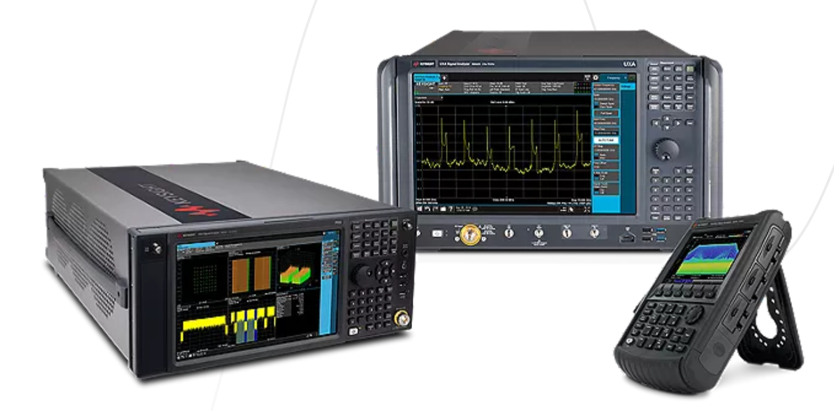


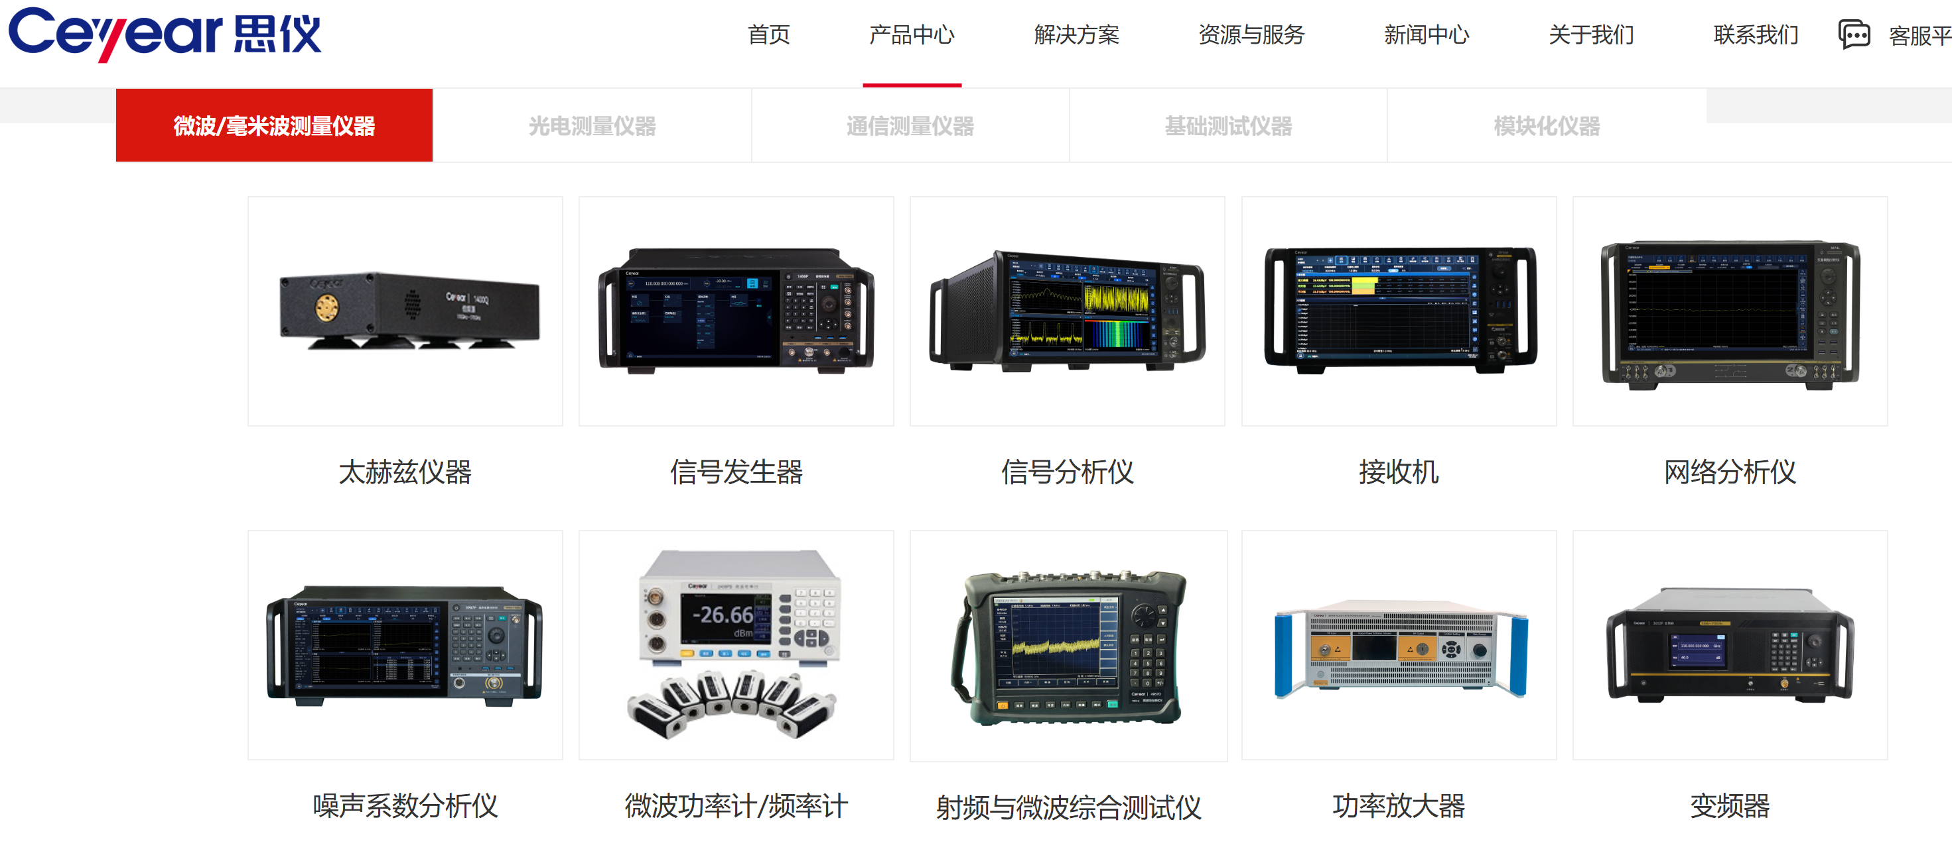

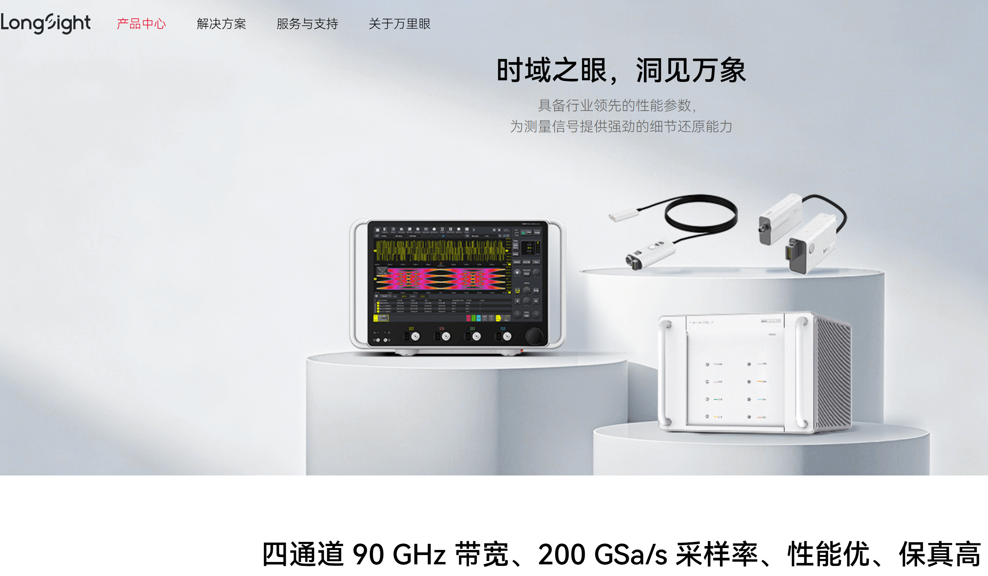

主流测试仪器厂商：Keysight、NI、R&S
国内测试仪器厂商：中电思仪、万里眼

Slide 30
1.4 本课程的特点
1.本课程的核心内容和绝大部分电路都属于非线性电路，非线性电路在无线通信中主要完成频谱变换功能，如混频、倍频、调制与解调等。
2. 对非线性电路进行严格的数学分析不仅困难，而且没有十分的必要。在工程中往往根据实际情况对器件的数学模型和电路的工作条件进行合理的近似，以便用简单的分析方法获得具有实际意义的结果。
这些分析方法有：折线近似法、线性时变电路分析法、开关函数分析法

